Slide 1

Муниципальное дошкольное образовательное автономное учреждение «Детский сад № 1 компенсирующего вида с приоритетным осуществлением квалифицированной коррекции отклонений в физическом и психическом развитии воспитанников г. Орска»
МИНИ - МУЗЕЙ
«РУССКАЯ МАТРЕШКА»
воспитатель: Аушева Н. М.
учитель-дефектолог: Крайчак С.В.
Орск, 2025

Slide 2
Актуальность создания мини - музея: народная игрушка, в наши дни стремительно превращается в сувенирную продукцию, не предназначенную для ребенка и не требующую педагогического сопровождения. Но именно народная игрушка всегда несла в себе огромный потенциал социального наследия. К сожалению, родители недооценивают развивающую роль народной игрушки. Приобщение детей к народной культуре, народному искусству, является средством формирования у них развития духовности. Именно родная культура должна стать основой формирования личности ребёнка, его внутренним стержнем, фундаментом, на котором строится самосознание. Кроме того игры с народными игрушками развивают логическое мышление, внимание, воображение, сенсомоторные навыки, ловкость и смекалку, что особенно важно для детей с задержкой психического и физического развития.

Slide 3
Цель: создание условий для пробуждения у детей дошкольного возраста интереса к народной игрушке — матрёшке, к русской народной культуре и традициям.
Задачи:
Образовательные: формировать у детей представление о русской народной игрушке матрешке; создать условия для участия родителей в образовательном процессе, познакомить с содержанием игр с матрёшками,
возможностью использования их в различных видах деятельности (подвижные, сюжетные, театрализованная деятельность, художественное творчество), способствовать развитию у детей способности к восприятию, мышлению, мелкой моторике и формированию познавательных интересов.
Развивающие: способствовать развитию творческих способностей детей в процессе продуктивной и игровой деятельности, а также мелкой моторики, стимулировать творческое мышление, пробуждать воображение, формировать навык доведения, начатого до логического завершения.
Воспитательные: воспитывать любовь и уважение к народному искусству, дружеские взаимоотношения между детьми; закреплять навыки правильного и безопасного использования игровых атрибутов.

Slide 4
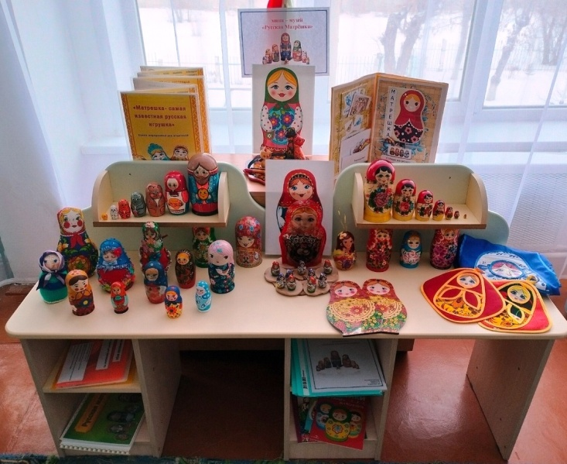
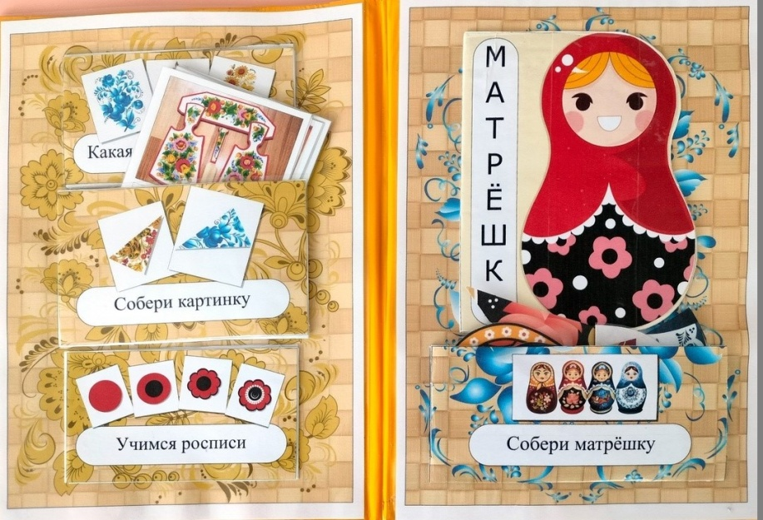
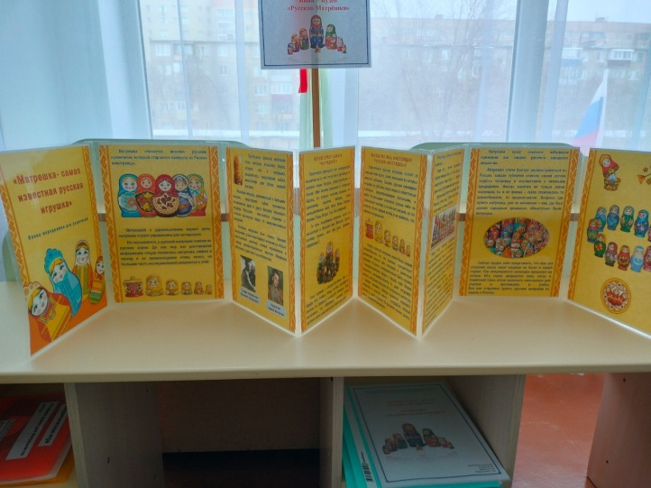
МИНИ - МУЗЕЙ
«РУССКАЯ МАТРЕШКА»

Slide 5
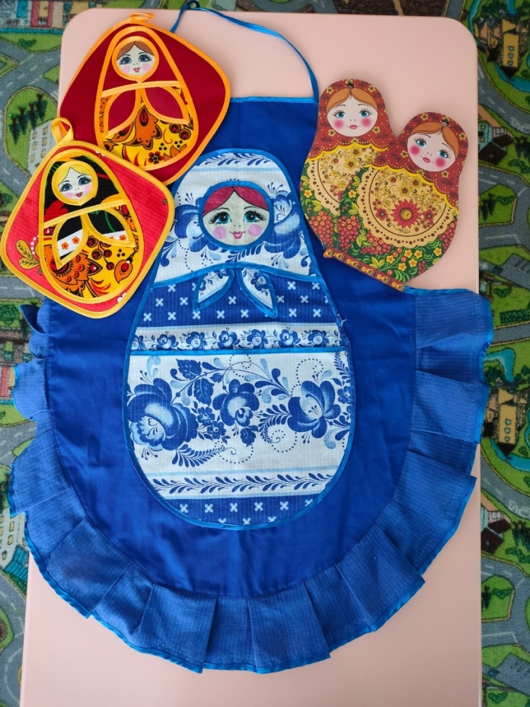
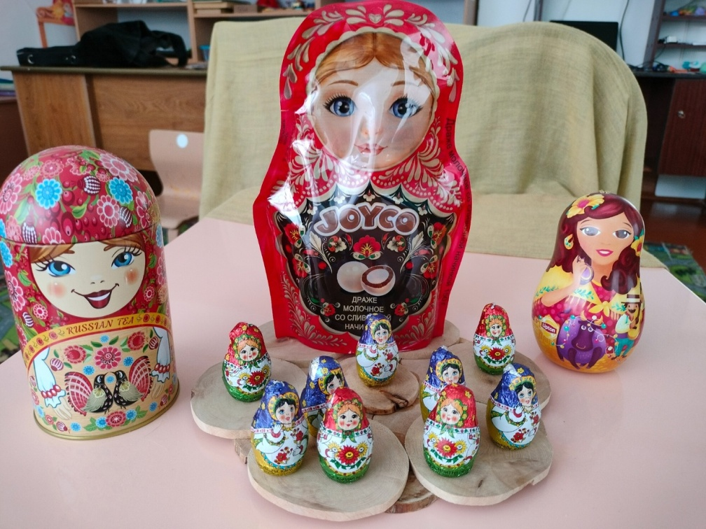
НЕОБЫЧНЫЕ МАТРЕШКИ

Slide 6
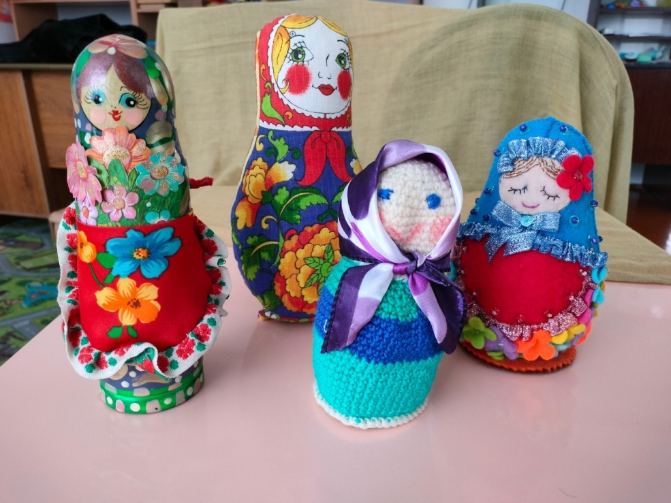
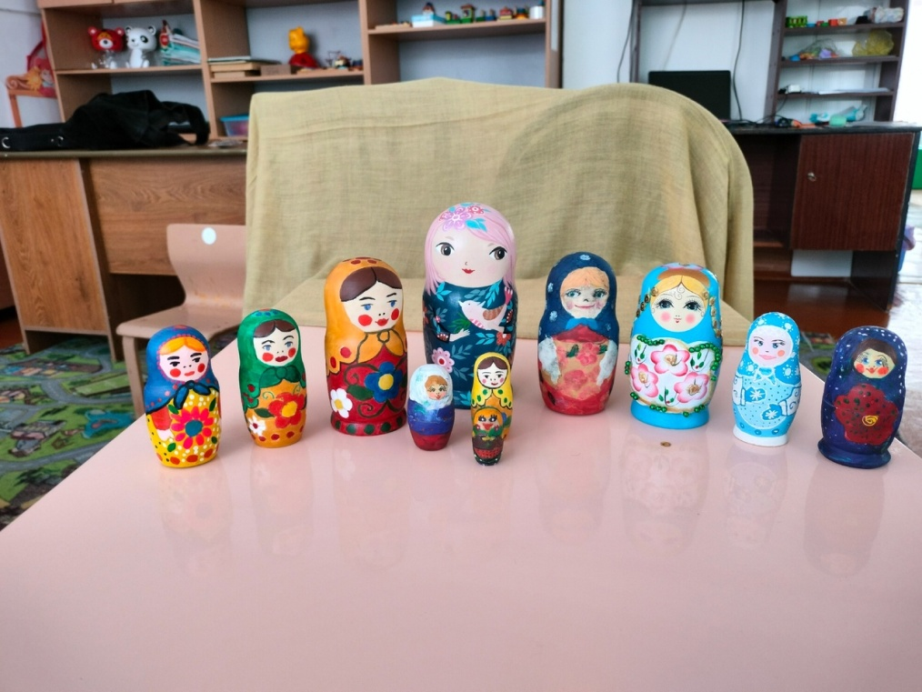
МАТРЕШКИ ИЗГОТОВЛЕННЫЕ РОДИТЕЛЯМИ СОВМЕСТНО С ДЕТЬМИ

Slide 7
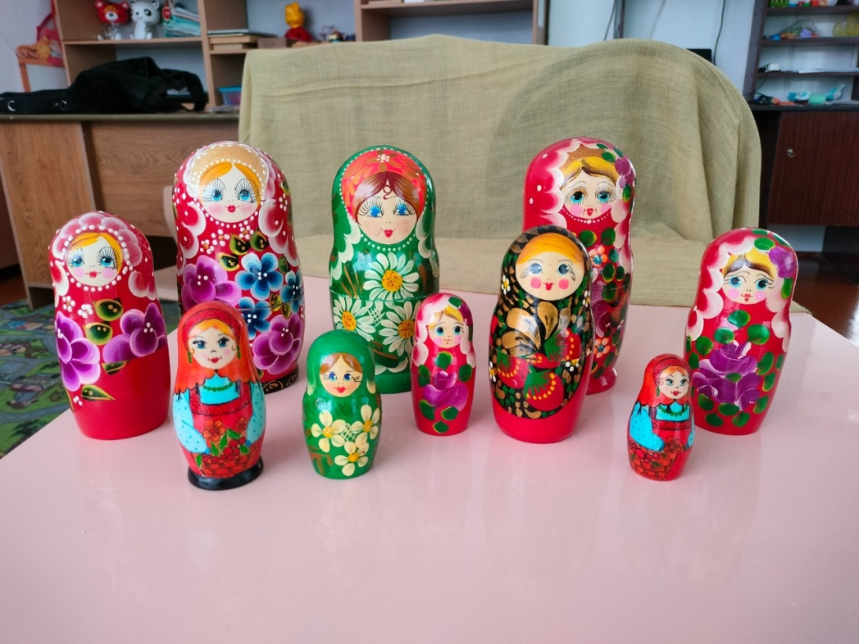
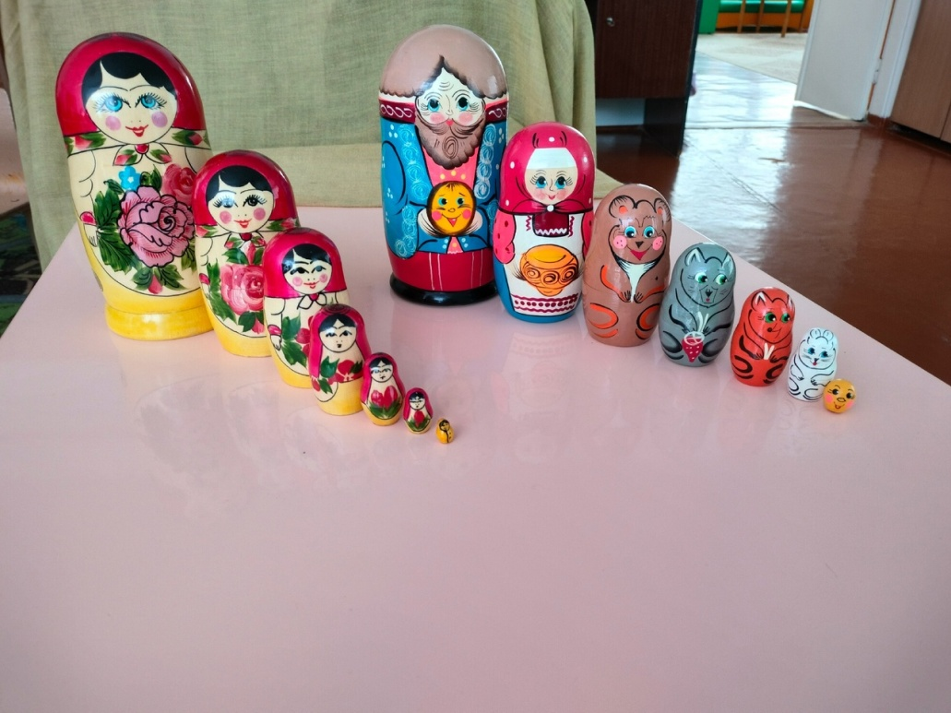

Slide 8
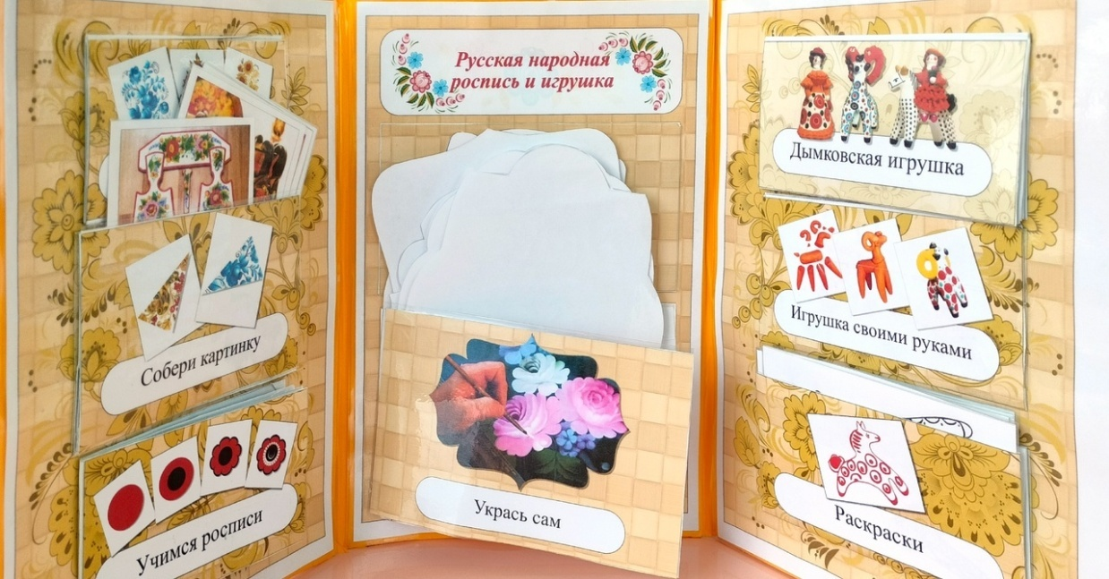
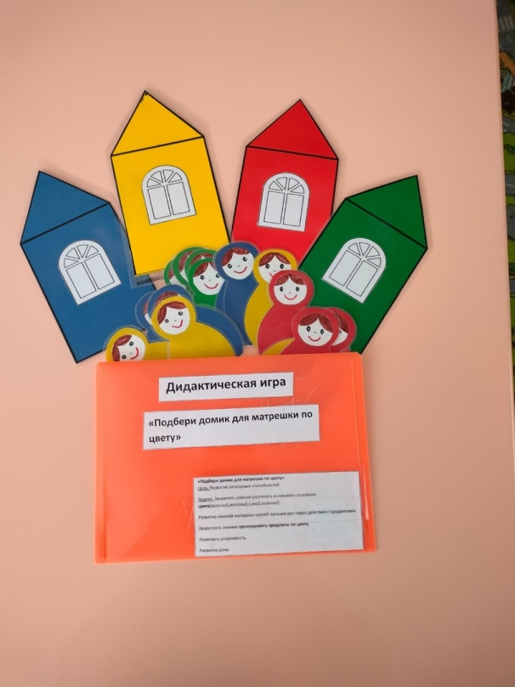
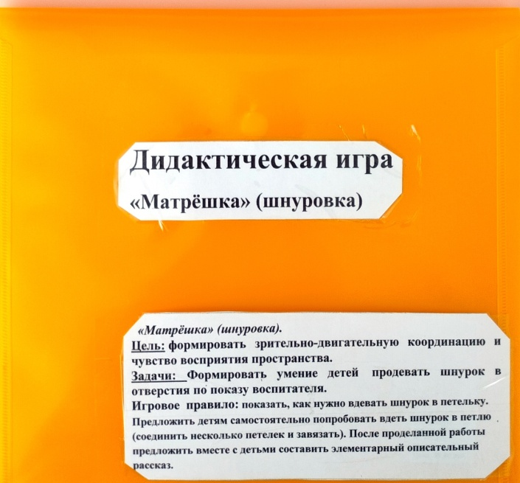
ДИДАКТИЧЕСКИЕ ИГРЫ

Slide 9
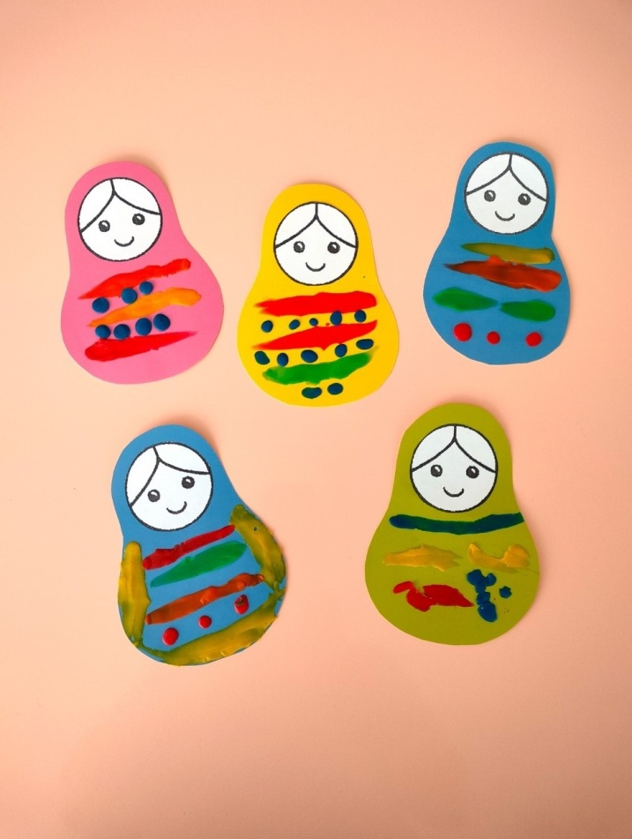
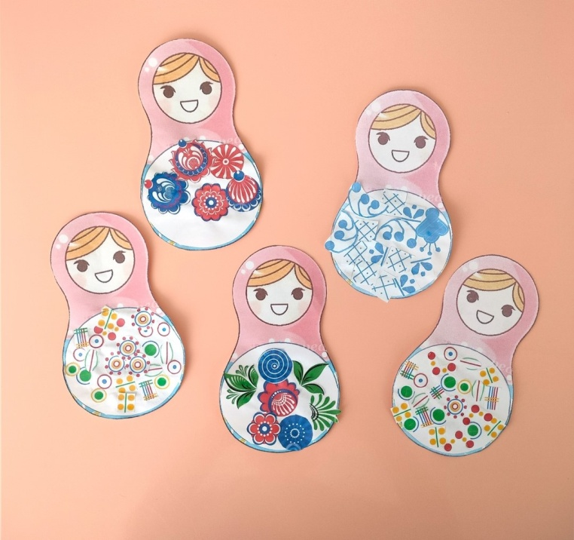
ЭКСПОНАТЫ ВЫПОЛНЕННЫЕ ДЕТЬМИ

Slide 10
Мини-музей в группе предоставляет педагогам уникальную возможность использовать экспонаты в качестве инструмента для проведения разнообразных занятий, направленных на развитие речи, воображения, интеллектуальной и эмоциональной сфер детей. Любой предмет мини - музея может подсказать тему для интересного разговора. Главная идея музея – дети должны знать и уважать своё прошлое. В ее основе лежит зрительное и моторное восприятие, умение не только смотреть, но и видеть, умение не только держать, но и чувствовать.
Экспонаты данной коллекции находятся в свободном доступе и используются детьми в процессе непосредственно образовательной, игровой, совместной и самостоятельной деятельности.
Музей содержит экспонаты, которые можно трогать, нюхать, рассматривать и играть. Особую ценность для детей представляют экспонаты изготовленные совместно детьми и родителями. И это привлекает детей, а раз у детей есть интерес, значит, процесс познания становится наиболее эффективным.
Перспектива развития мини – музея:
• Расширение собрания литературных произведений, библиотеки.
• Подбор коллекций детских презентаций по теме «Матрешки».
• На основе мини-музея или с привлечением его экспозиций организовывать занятия по разнообразным направлениям деятельности.

Slide 11
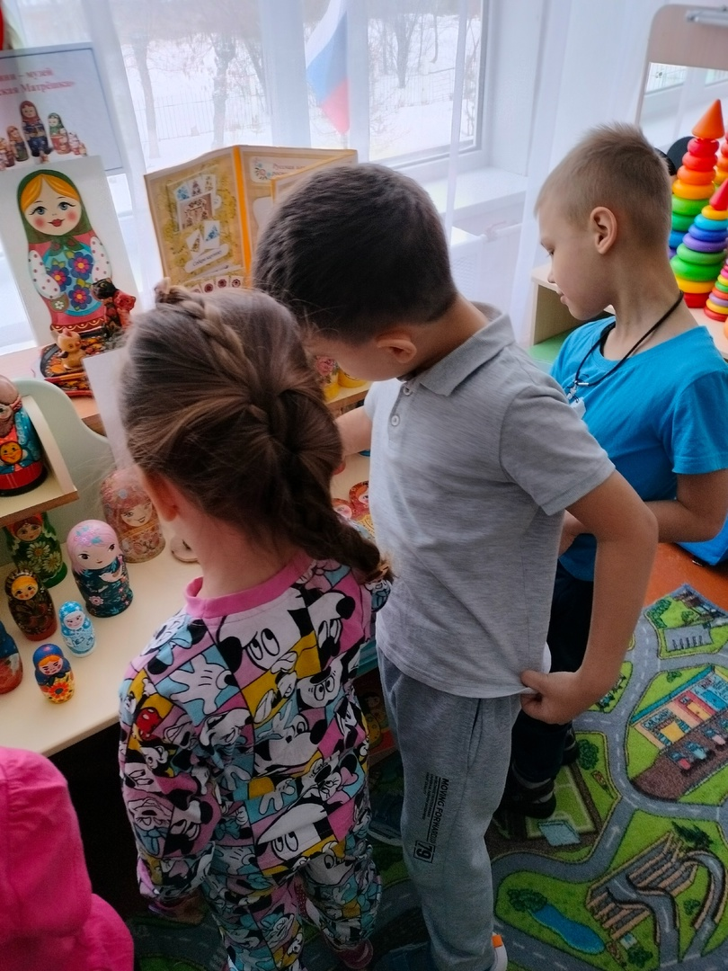
СПАСИБО ЗА ВНИМАНИЕ!

